Slide 1
pysender
Приложение для отправки REST API запросов

Slide 2
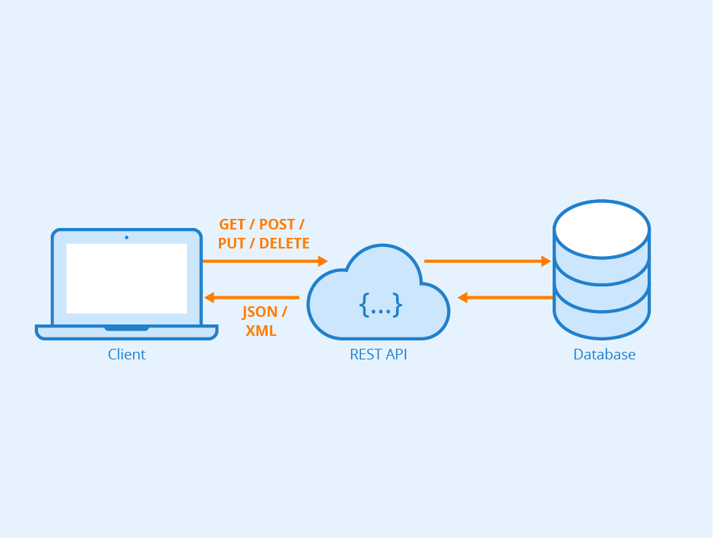
Теория
Аббревиатура API расшифровывается как «Application Programming Interface»
Большинство крупных компаний на определённом этапе разрабатывают API для клиентов или для внутреннего использования.

Slide 3
Почему разработчики используют API?
API упрощает и ускоряет создание новых продуктов. Разработчикам не приходится каждый раз изобретать велосипед.
Программный интерфейс увеличивает безопасность разработки. С помощью него можно вынести ряд функций в отдельное приложение, сделав невозможным их некорректное использование.
API упрощает настройку связей между разными сервисами и программами.
Наличие готовых интерфейсов позволяет сэкономить не только время и силы программистов, но и финансы, с которыми часто связано создание новых программных решений.

Slide 4
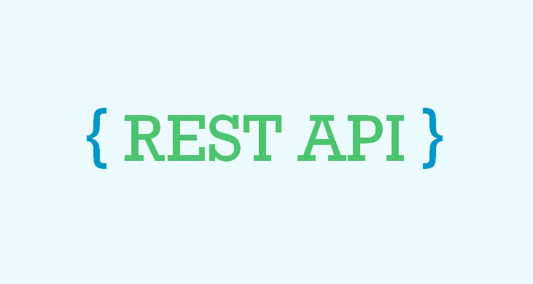
REST API
Representational State Transfer (REST) в переводе — это передача состояния представления. Технология позволяет получать и модифицировать данные и состояния удаленных приложений, передавая через интернет или любую другую сеть.
REST API позволяет использовать для общения между программами протокол HTTP (зашифрованная версия — HTTPS), с помощью которого мы получаем и отправляем большую часть информации в интернете.

Slide 5
Примеры API
API Google Календаря – добавление событий в календарь
GitHub API – вся функциональность веб версии доступна через API
YouTube API – встраивание видео на любой сайт
Facebook API – аутентификация на вашем сайте с помощью аккаунта Facebook

Slide 6
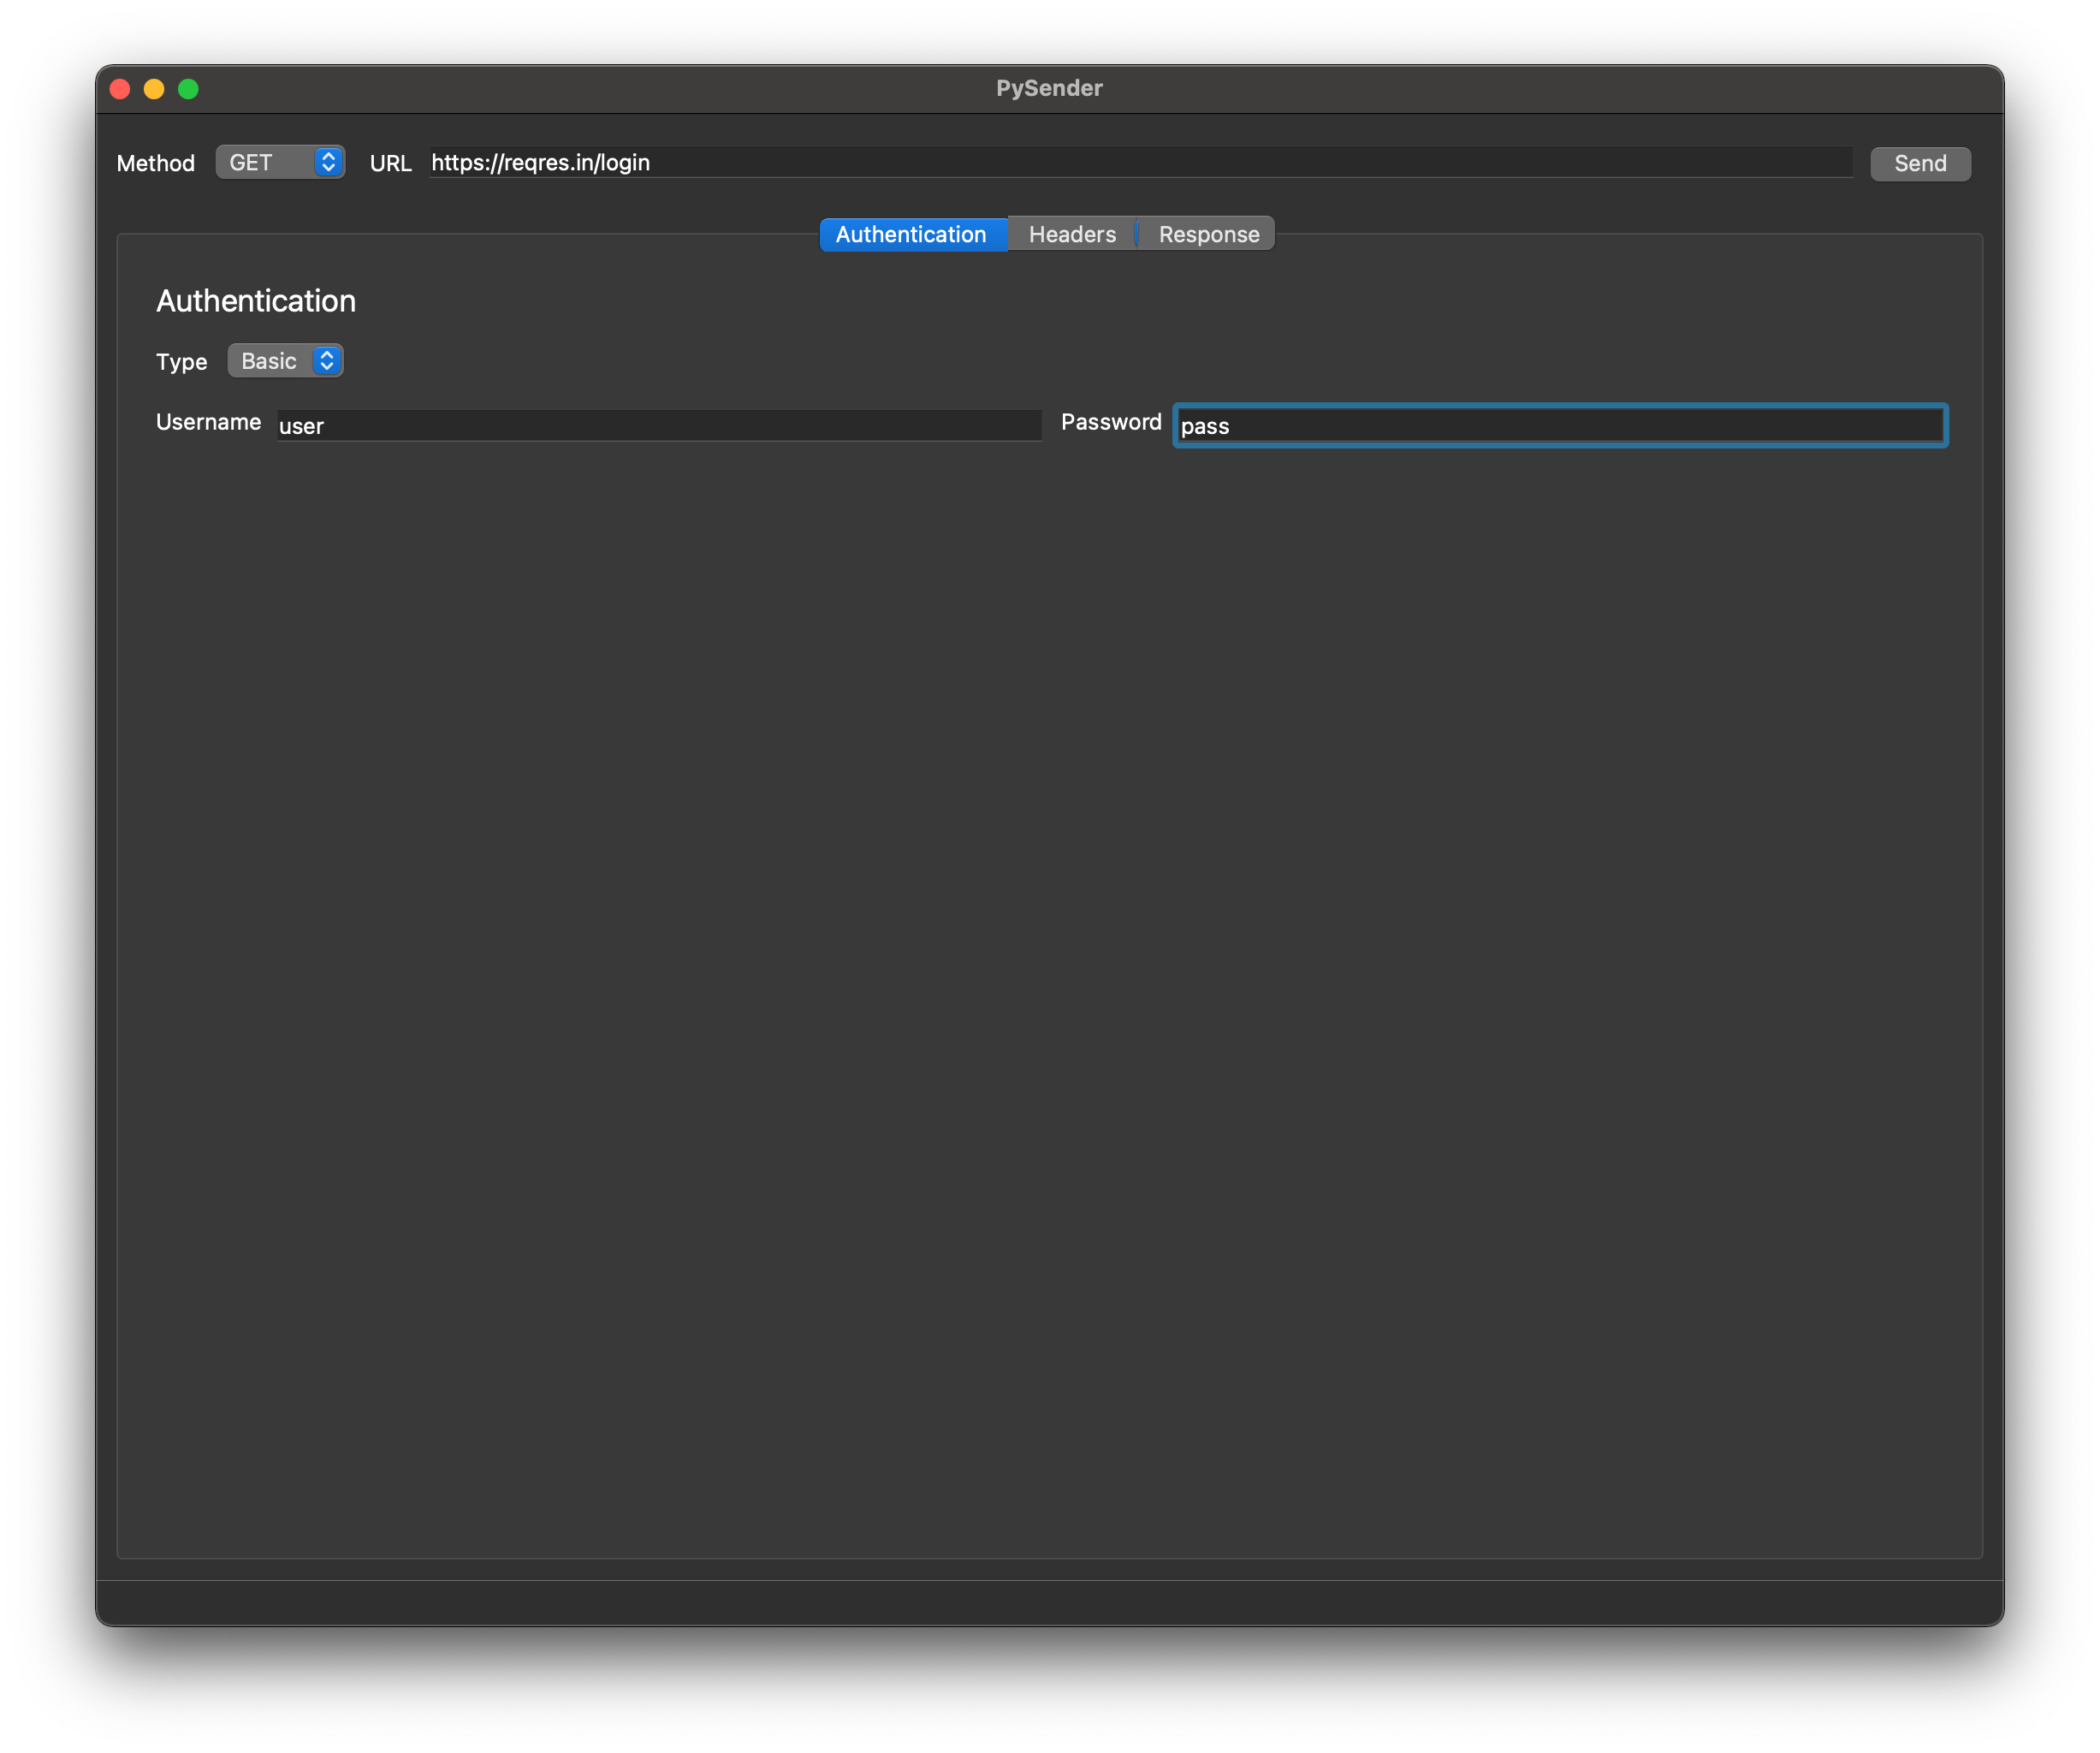
PySender
Приложение было создано для отправки REST API запросов. С его помощью можно получить данные с различных API сайтов (например погоду в городе) или отправить данные в них.

Slide 7
Основные возможности
Поддержка GET, POST, PUT и других популярных типов запросов
Basic и Digest типы аутентификации
Поддержка отправки данных (в приложении реализованы в виде таблицы, можно добавлять, удалять, очищать все данные)
Форматированный вывод в виде JSON с кодом возврата

Slide 8
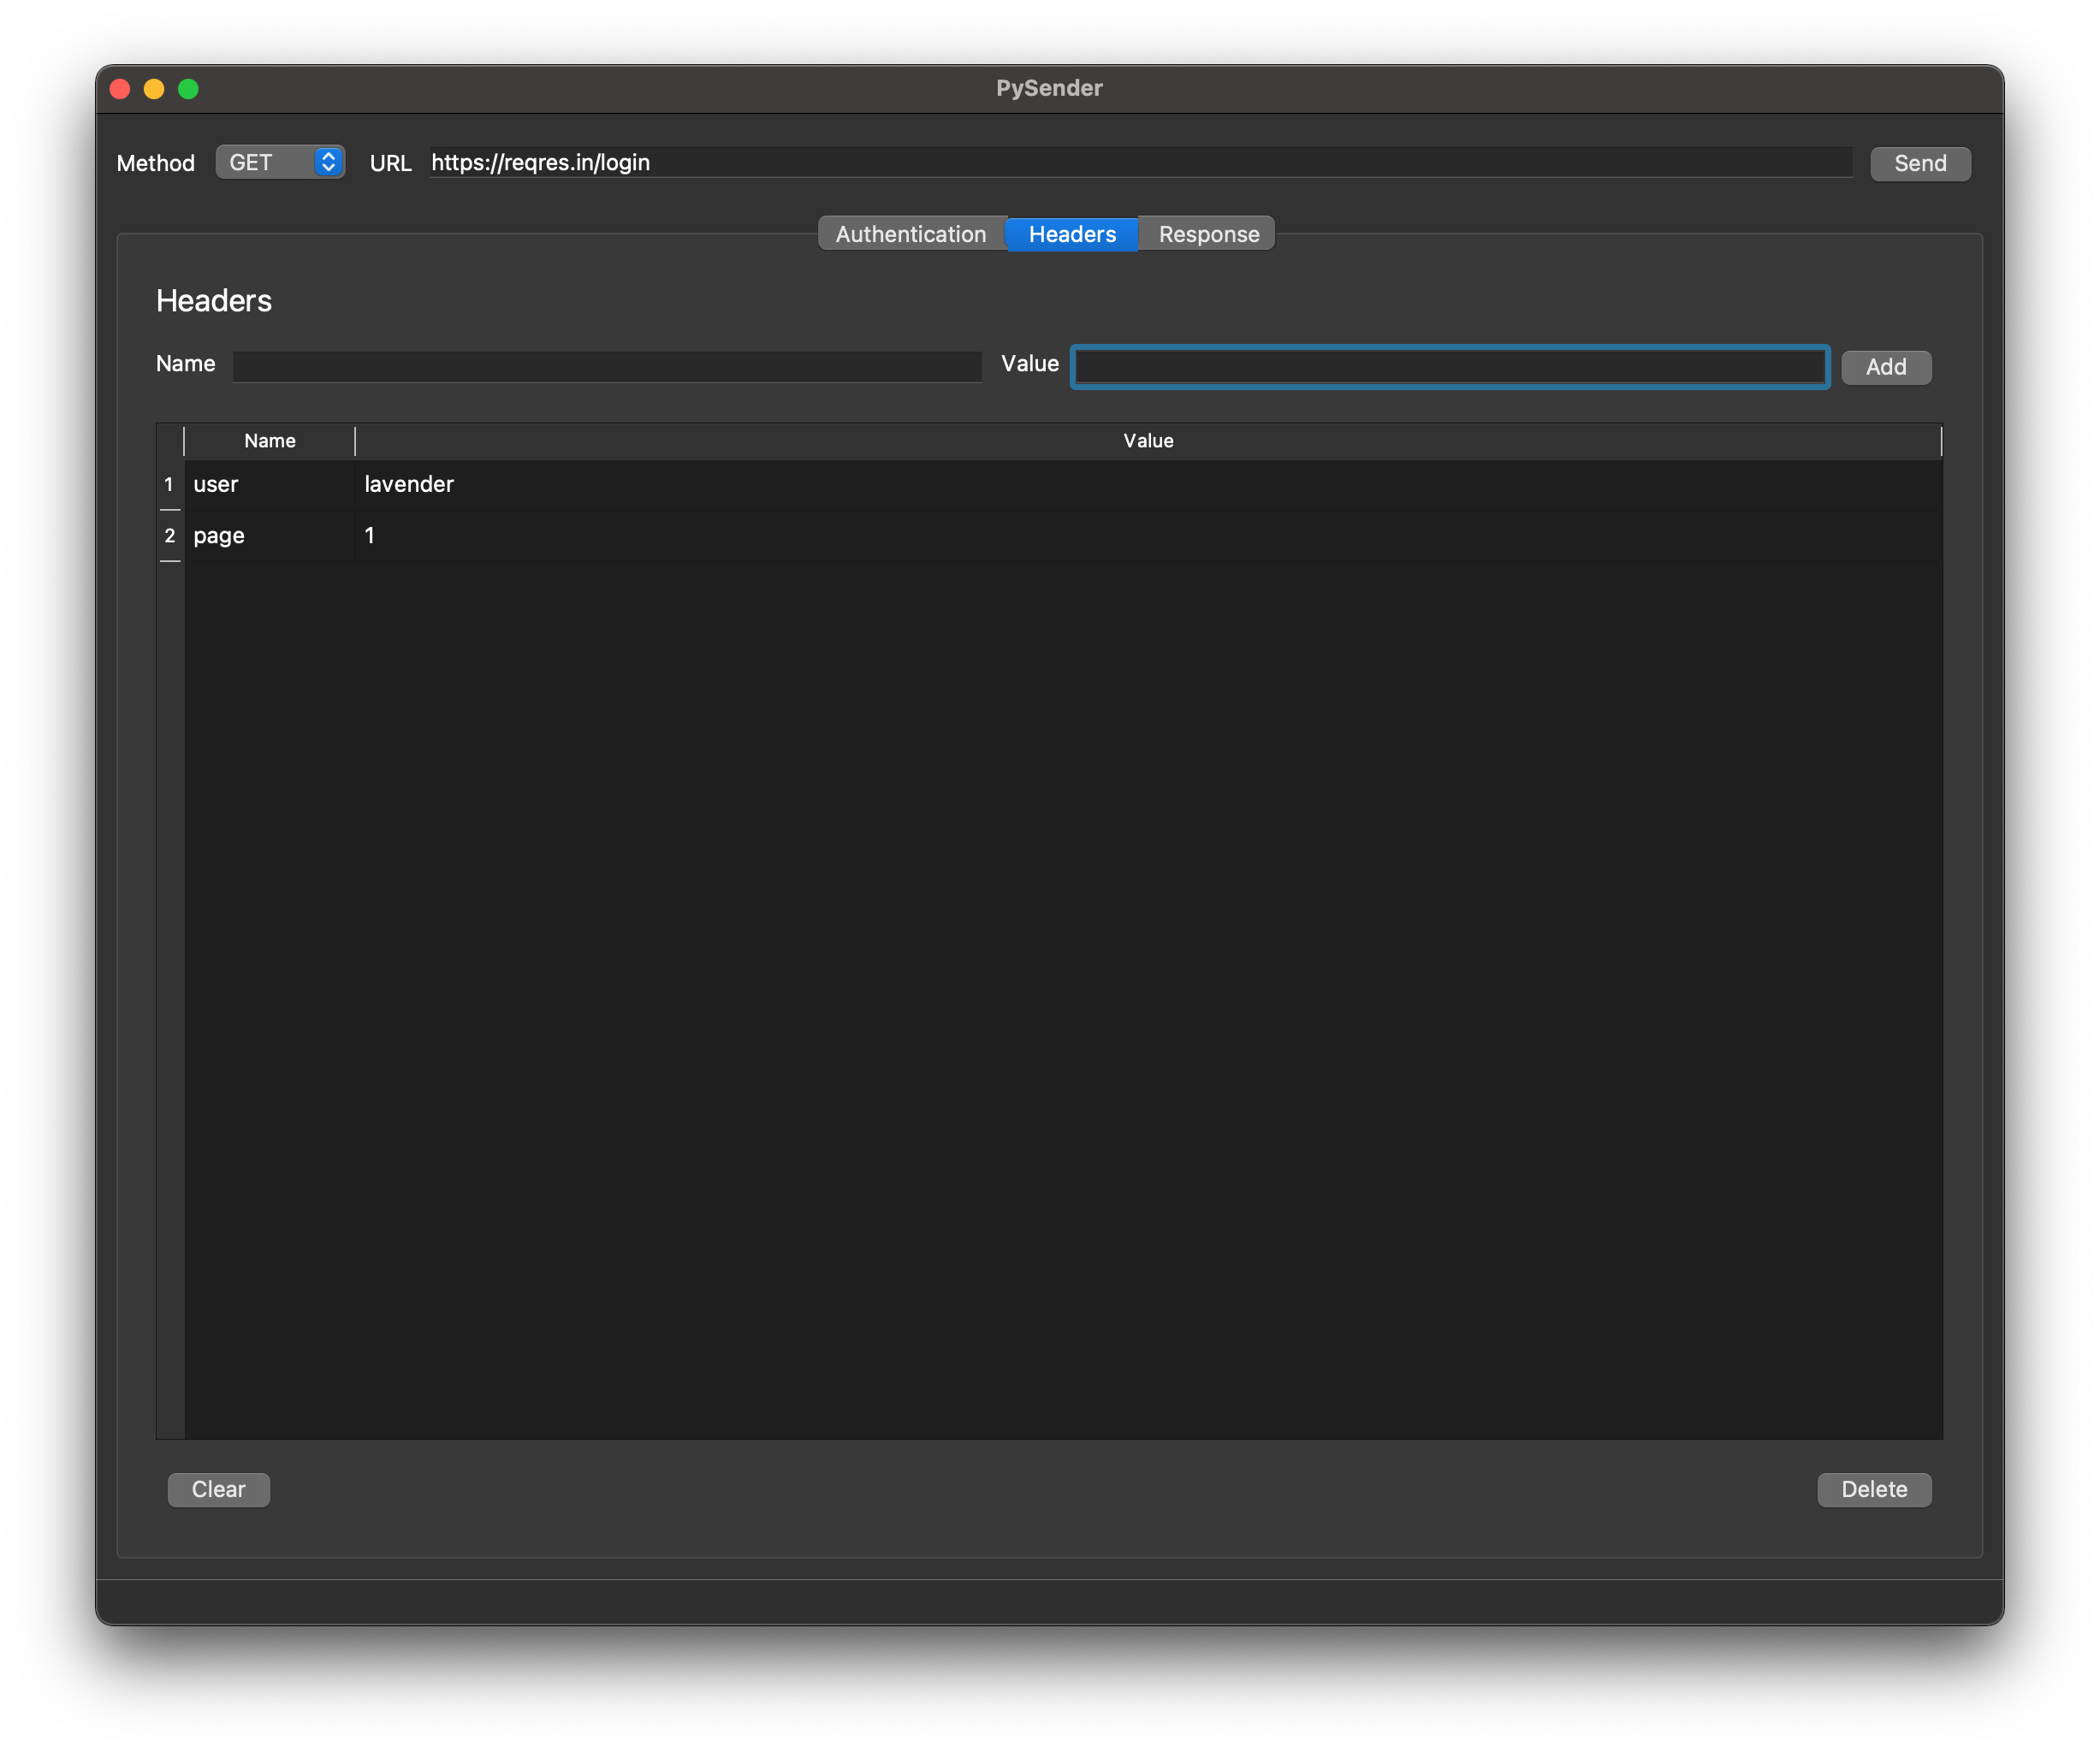
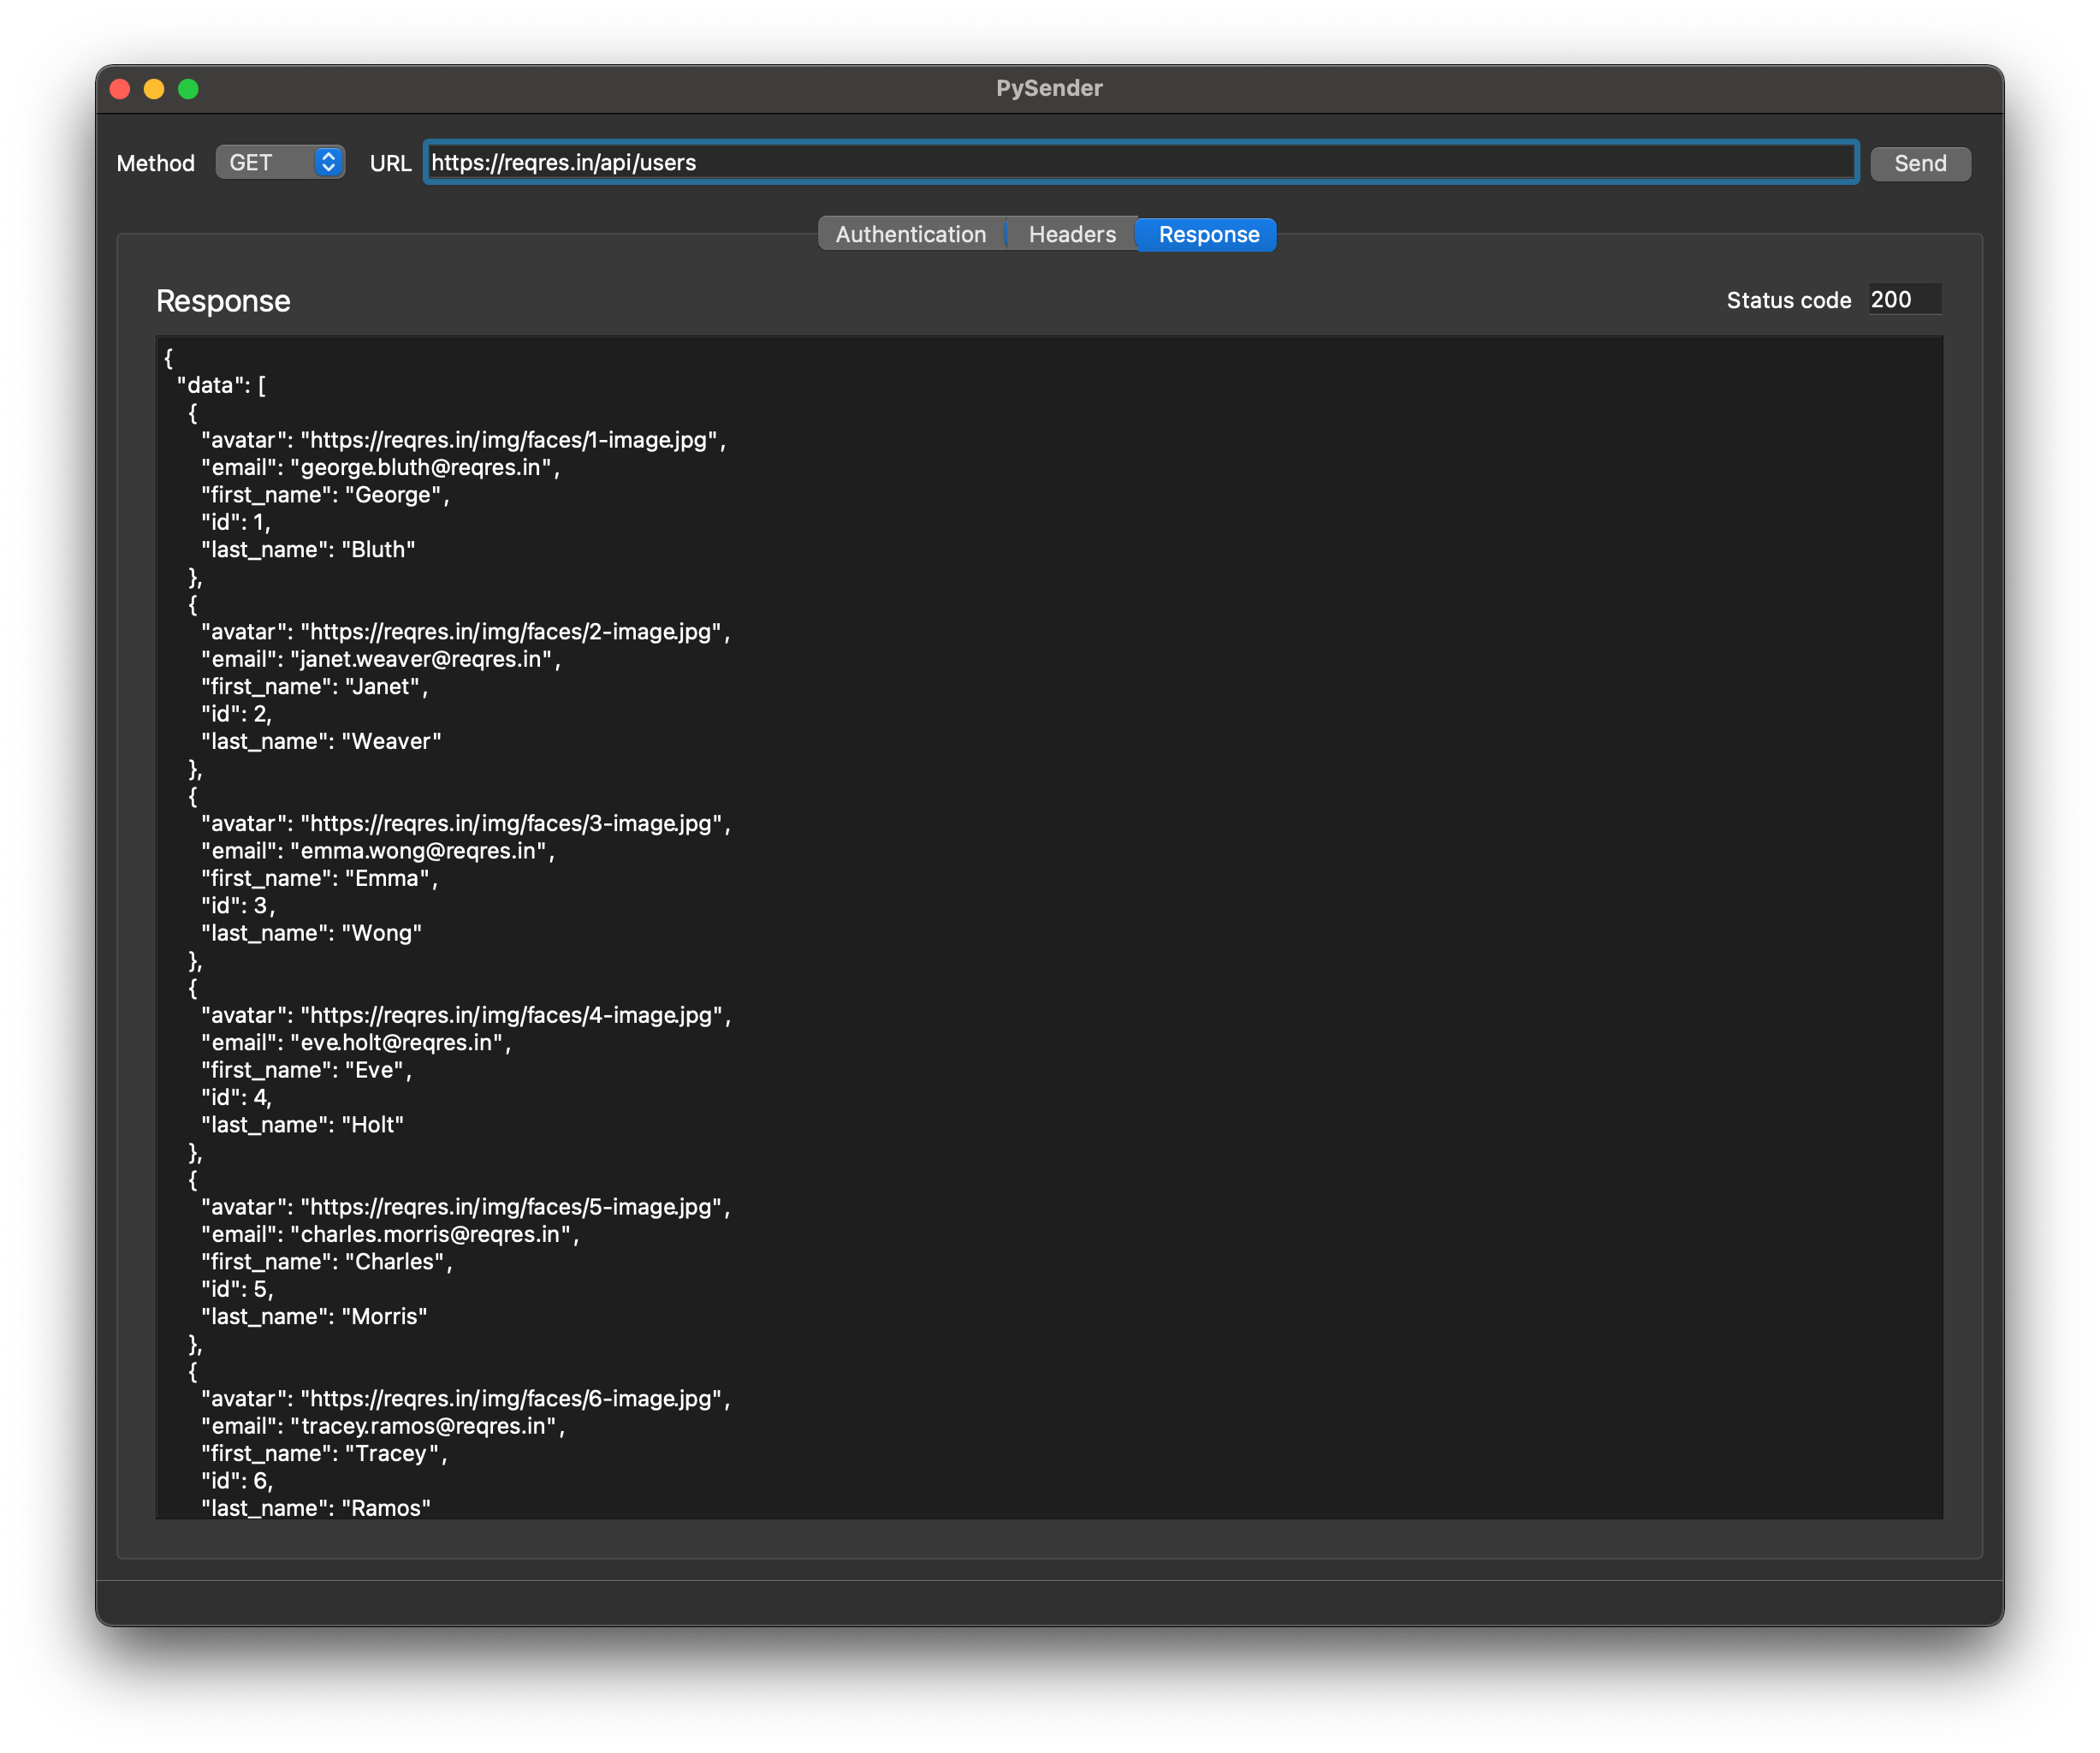
Дополнительные скриншоты

